Slide 1

Menu
PROGRAM STUDI SISTEM INFORMASI
MATA KULIAH
PEMROGRAMAN BERORIENTASI OBYEK
-penyusun-
Team penyusun matkul PBO
2021
<a href='https://www.freepik.com/free-photos-vectors/background'>Background vector created by freepik - www.freepik.com</a>

Slide 2
Capaian Pembelajaran
PROGRAM STUDI
SISTEM INFORMASI
MATA KULIAH
PEMROGRAMAN BERORIENTASI OBYEK
Mahasiswa memiliki kemampuan menjelaskan dan mempraktekkan Menu untuk merangkai beberapa program pada pemrograman java.
Kemampuan Akhir yang Diharapkan
Mahasiswa memiliki kemampuan menjelaskan dan mempraktekkan Menu untuk mengelola program aplikasi.
Mahasiswa memiliki kemampuan menjelaskan dan mempraktekkan penggunaan Menu dengan pengelompokan fungsi dari masing-masing pilihan.

Slide 3

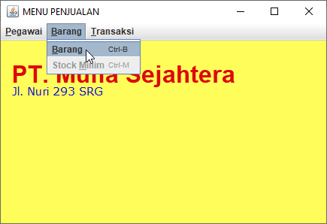
PROGRAM STUDI
SISTEM INFORMASI
MATA KULIAH
PEMROGRAMAN BERORIENTASI OBYEK
Nt’21
MENU
Menu, Popup menu dan Toolbar digunakan untuk melakukan navigasi dalam aplikasi. dengan ketiga komponen itu navigasi dalam aplikasi menjadi lebih fleksibel dan mudah digunakan oleh user. Menu dan Toolbar pada umumnya diletakkan di bagian atas dari aplikasi agar mudah ditemukan oleh user. Sedangkan Popup Menu bisa muncul di mana saja sesuai dengan konteks aplikasi.

Slide 4
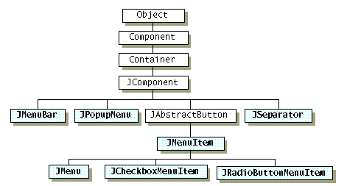
PROGRAM STUDI
SISTEM INFORMASI
MATA KULIAH
PEMROGRAMAN BERORIENTASI OBYEK
Nt’21
MENU
JMenuBar adalah class yang digunakan untuk menampung JMenu. JMenu dapat menampung satu atau lebih JMenuItem. JMenuItem merupakan bagian terluar dari struktur menu yang tidak bisa mempunyai child. Jseparator digunakan untuk memisahkan antara satu menu item dan menu item yang lain. Jika didalam menu terdapat sub menu, gunakan JMenu untuk menampung sub menu tersebut.

Slide 5


PROGRAM STUDI
SISTEM INFORMASI
MATA KULIAH
PEMROGRAMAN BERORIENTASI OBYEK
Nt’21
JPopupMenu
JPopupMenu mempunyai banyak kesamaan dibandingkan dengan JMenuBar. Perbedaan utamanya adalah : JMenuBar hanya bisa berada di atas sebuah jendela JFrame. Sedangkan JPopupMenu bisa muncul di mana saja sesuai dengan konteks dari aplikasi.
Perbedaan lainnya terletak di dalam penggunaan umum keduanya. JMenuBar berisikan menu/instruksi yang bersifat umum dan berlaku untuk semua keadaan dalam aplikasi. Sedangkan JPopupMenu akan mempunyai menu/instruksi yang berbeda-beda berdasarkan dari konteks aplikasi. Oleh karena itu JPopupMenu terkadang disebut juga sebagai konteks menu.

Slide 6
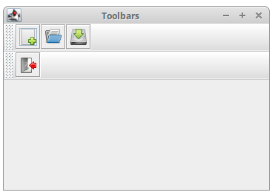
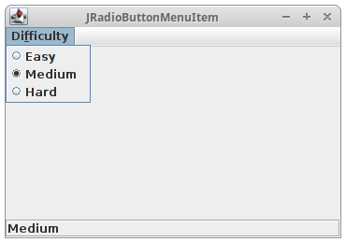
PROGRAM STUDI
SISTEM INFORMASI
MATA KULIAH
PEMROGRAMAN BERORIENTASI OBYEK
Nt’21
Toolbar
Toolbar memberikan cara yang lebih praktis dibandingkan menu, bahkan bisa dikatakan bahwa toolbar adalah cara cepat untuk mengakses menu. Oleh karena itu, setiap item dalam toolbar biasanya juga tersedia dalam menu. Pada umumnya toolbar diwakili hanya dengan gambar/icon yang melambangkan perintah dari toolbarnya.
Berbeda dengan JMenuBar dan JPopupMenu yang hanya bisa menerima menu item, JToolBar dapat menampung JButton atau control lainya. Normalnya, JToolBar akan diisi dengan JButton yang dihilangkan text-nya dan diganti dengan icon. Kita juga perlu merubah dekorasi JButton agar tampilannya terlihat cantik dan menarik.

Slide 7
PROGRAM STUDI
SISTEM INFORMASI
MATA KULIAH
PEMROGRAMAN BERORIENTASI OBYEK
Nt’21
JPopupMenu
Membuat Menu Bekerja dengan Menu dalam Java melibatkan enam komponen swing, antara lain :
1. JMenuBar : Class yang menampung semua menu, hanya bisa menampung JMenu sebagai child.
2. JMenu : Class yang mempunyai child menu item. Biasanya JMenu ini yang jadi child langsung dengan JMenuBar
JMenuItem : Ujung dari menu, disinilah object Action diletakkan, sehingga ketika kita memilih JMenuItem ada action tertentu yang dijalankan aplikasi.
6. JSeparator : pemisah antar JMenuItem atau antar JMenu

Slide 8

PROGRAM STUDI
SISTEM INFORMASI
MATA KULIAH
PEMROGRAMAN BERORIENTASI OBYEK
Nt’21
JPopupMenu
Setiap komponen menu mempunyai fungsi dan kegunaan masingmasing. Jika kita perhatikan, menu dalam aplikasi umumnya mempunyai shortcut untuk mengakses menu tanpa menggunakan bantuan mouse. Misalnya menu File biasanya dapat diakses menggunakan tombol ALT + F, menu Format dapat diakses dengan ALT + O. Fasilitas shortcut menu ini disebut sebagai Keyboard Mnemonic. File mempunyai mnemonic F, Format mempunyai mnemonic o, dan seterusnya. Pada umumnya tampilan mnemonic dari sebuah menu diwakili dengan huruf yang bergaris bawah.

Slide 9
PROGRAM STUDI
SISTEM INFORMASI
MATA KULIAH
PEMROGRAMAN BERORIENTASI OBYEK
Nt’21
Nilai dasar Praktikum (60)
KoneksiDBMN (Capture Database)
Form Pegawai (Capture Form, Capture Tabel Database, dan Kode Program)
Form Barang (Capture Form, Capture Tabel Database, dan Kode Program)
Form Penjualan (Capture Form, Capture Tabel Database, dan Kode Program)
Cetak Barang (Capture Output Cetak, Capture isi Tabel Barang (Browse), dan Kode Program)
Menu (Capture Menu dan Kode Program)
Login (Capture Form login dan Kode Program)

Slide 10
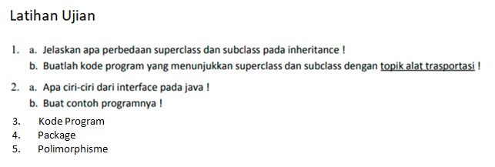
PROGRAM STUDI
SISTEM INFORMASI
MATA KULIAH
PEMROGRAMAN BERORIENTASI OBYEK
Nt’21

Slide 11
PROGRAM STUDI
SISTEM INFORMASI
MATA KULIAH
PEMROGRAMAN BERORIENTASI OBYEK
RANGKUMAN
Menu merupakah kumpulan pilihan yang dapat memberikan kemudahaan saat menjalankan aplikasi.
Dengan menggunakan menu maka pengguna saat menjalankan berbagai pilihan aplikasi tinggal memilih apa yang tertampil pada menu dan dapat memilihnya untuk dijalankan.

Slide 12
SUMBER PUSTAKA
PROGRAM STUDI
SISTEM INFORMASI
MATA KULIAH
PEMROGRAMAN BERORIENTASI OBYEK
https://docs.oracle.com/javase/tutorial/uiswing/components/menu.html
https://zetcode.com/javaswing/menusandtoolbars/
https://beginnersbook.com/
http://www.java2s.com/Tutorial/Java
http://11101329.blogspot.com/2012/09/bekerjadenganmenupopupmenudantoolbar.html
Sumber gambar: www.freepik.com

Slide 13

THANKS
ANY QUESTIONS?

